Slide 1
Презентация по теме "Компьютерные сети"
Работу выполнила ученица 9а класса
Кицкан Полина

Slide 2
Компьютерные сети.
Компьютерная сеть — это группа (два и более) компьютеров, соединенных каналами передачи данных.
Компьютерные сети обеспечивают:
— быстрый обмен данными;
— совместное использование ресурсов (сканеров, модемов, принтеров и т. д.);
— совместное использование программного обеспечения и баз данных;
— совместную работу пользователей над некоторым заданием и проектом;
— возможность удаленного управления компьютерами.
В зависимости от выполняемых в сети функций различают компьютеры-серверы и компьютеры-клиенты:
Сервер — это компьютер, предоставляющий доступ к собственным ресурсам или управляющий распределением ресурсов сети.
Клиент-компьютер, использующий ресурсы сервера.

Slide 3
По территориальному признаку сети разделяются на локальные и глобальные. Локальные сети — это сети, состоящие из близко расположенных компьютером (сеть здания, помещения и т. д.).
Глобальные сети — это сети, охватывающие большие территории и включающие большое число компьютеров.
По архитектуре различают: одноранговые сети и сети с выделенным сервером.
Одноранговые сети — это сети, в которых каждый может представлять свои ресурсы другим компьютерам сети и использовать другие.
Сети с выделенным сервером — это сети, в которых один или несколько компьютеров являются серверами, а все остальные — клиентами.
Компьютерные сети могут разделяться по скорости передачи данным. Пропускная способность сети — это максимальное количество бит, которые могут быть переданы за одну секунду.
Давайте рассмотрим локальные сети. Во многом большинство характеристик локальных сетей определяется конфигурацией или топологией сетей. Топология — это конфигурация сети, способ соединения ее элементов друг с другом.

Slide 4
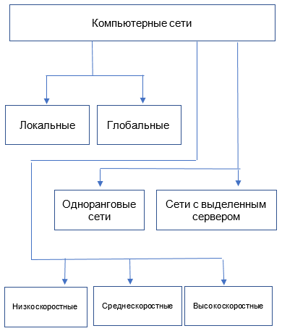

Slide 5
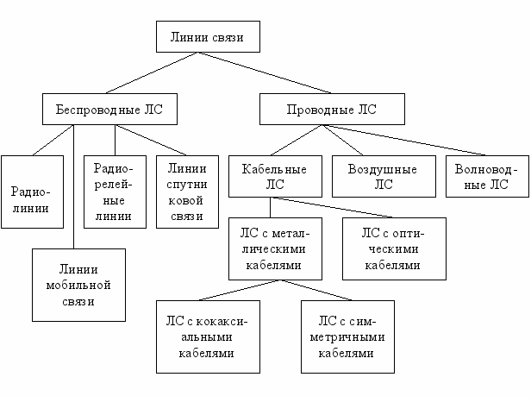
Линии связи.
Линия связи – совокупность средств связи и канала связи, посредством которых осуществляется передача информации от источника к приемнику. Характеристиками любой линии связи являются скорость, с которой возможна передача сообщения в ней, а также степень искажения сообщения в процессе передачи.

Slide 6
Профессии связанные с компьютерными сетями.
программист
сетевой администратор
архитектор сетей
веб-разработчик
специалист по кибербезопасности
менеджер IT-проектов (он же капитан стартапов)
веб-маркетолог

Slide 7
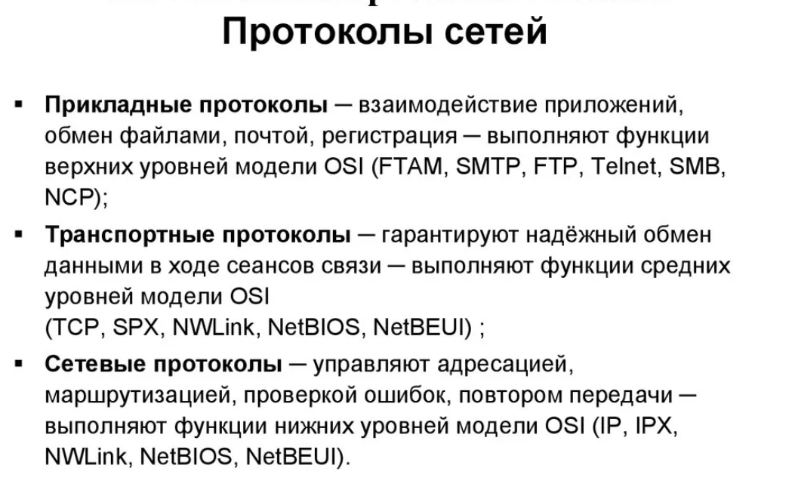
Обмен данными. Протокол.

Slide 8
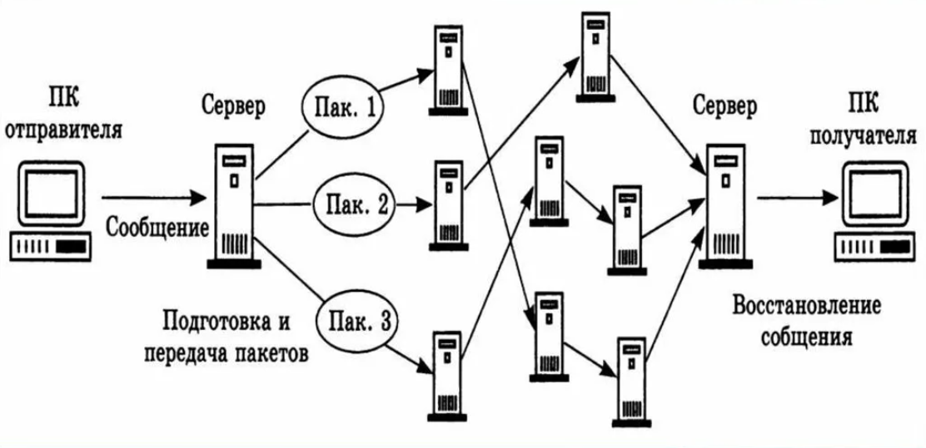
Пакетный режим.

Slide 9
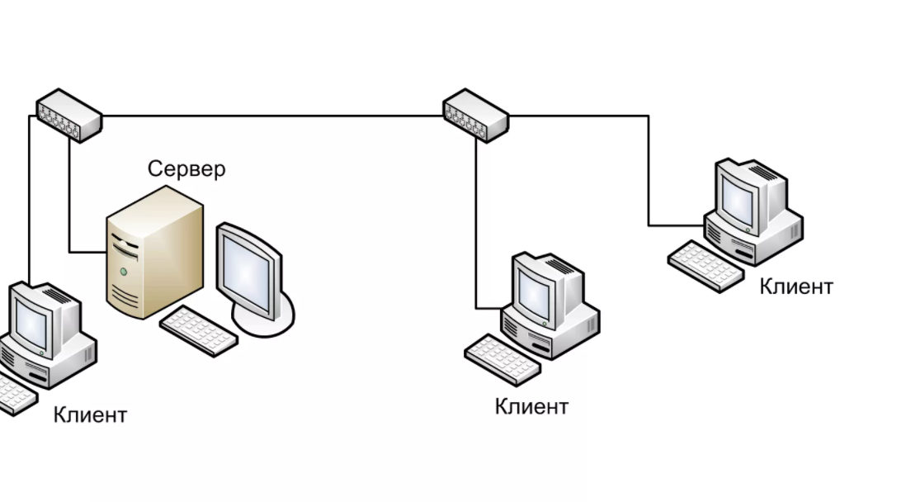
Серверы и клиенты.

Slide 10
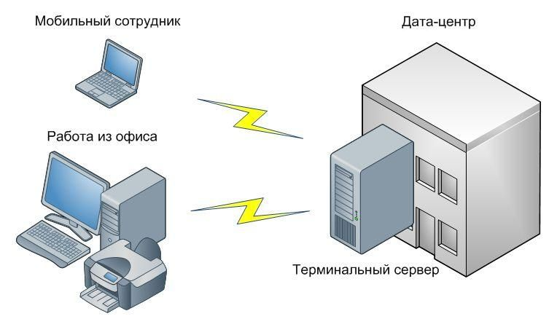
Терминальный сервер.

Slide 11
Спасибо за внимание!

